Slide 1
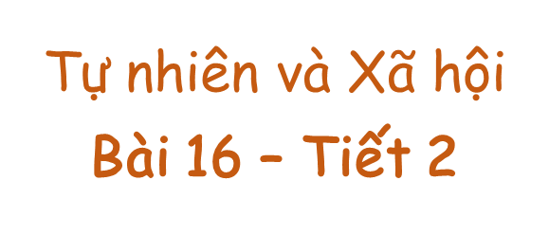
Thứ …, ngày … tháng … năm

Slide 2
Các việc làm bảo vệ môi trường sống của thực vật và động vật

Slide 3
Quan sát hình và trả lời câu hỏi:
Nêu việc làm của những người trong hình.
Việc làm đó mang lại lợi ích gì?

Slide 4
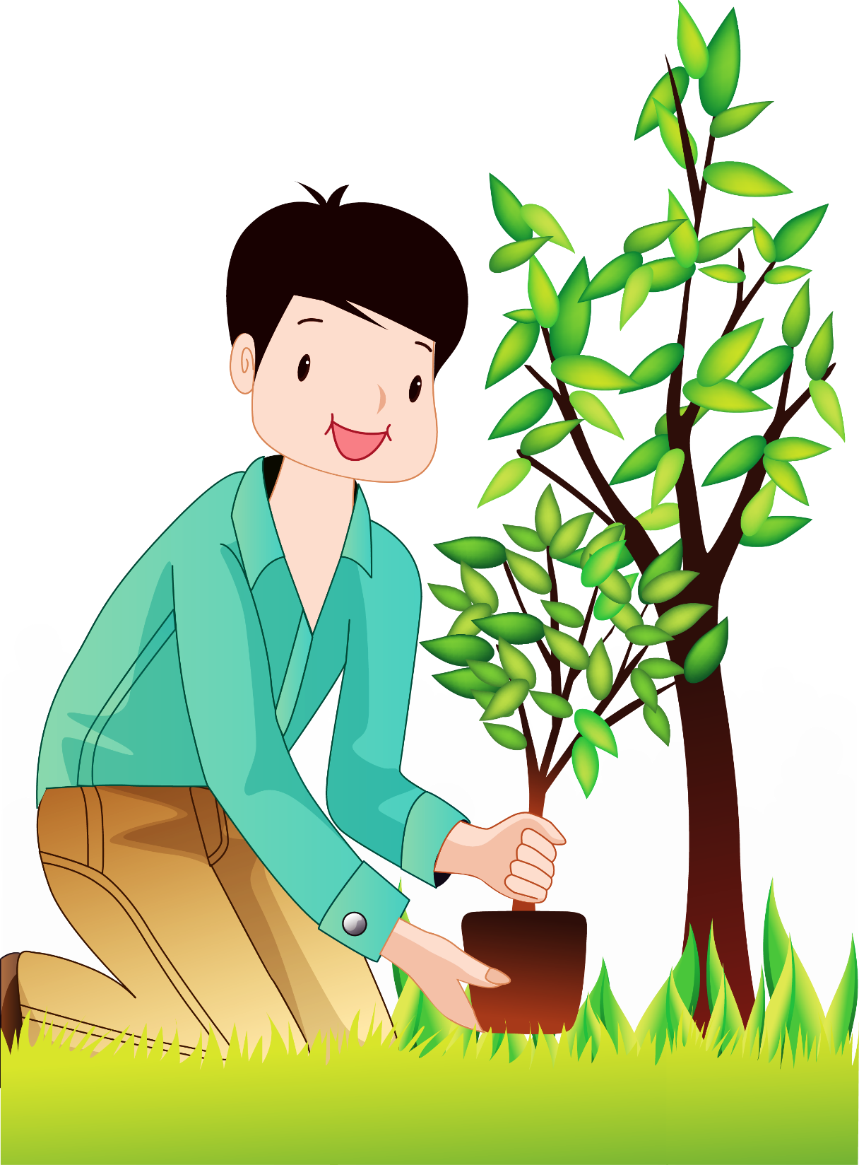
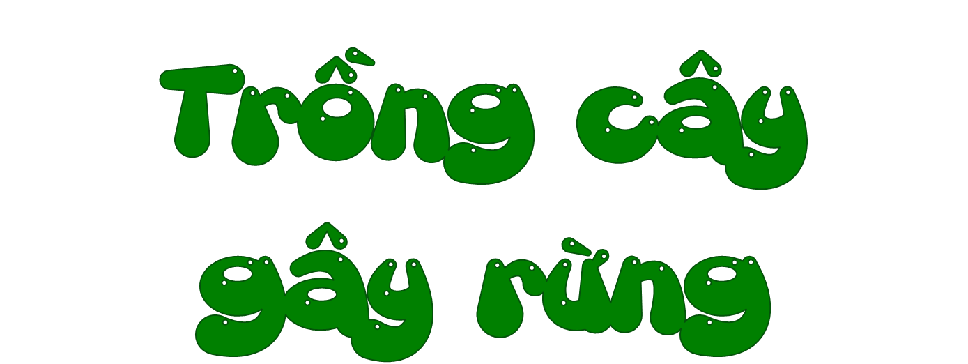
Trò chơi

Slide 5
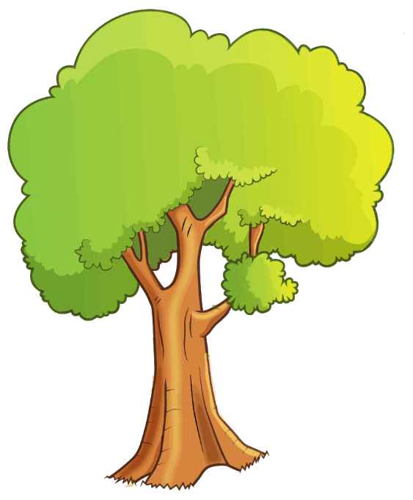
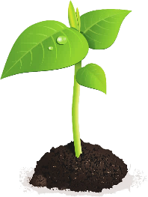
trồng cây
thu gom rác ở các dòng kênh, bỏ vào thùng
giải cứu cá heo bị mắc cạn
xây dựng hệ thống xử lí khí thải cho các nhà máy
Notes:
Bấm vào ô cửa -> hiện tranh
Bấm vào tranh -> hiện đáp án
Bấm vào cây con bên dưới -> cây lớn

Slide 6
Trồng cây, xử lí chất thải, khí thải, cứu giúp các loài động vật là những việc nên làm để bảo vệ môi trường sống của thực vật và động vật.

Slide 7
Thu thập
thông tin

Slide 8
Một số việc làm của con người làm thay đổi môi trường sống của thực vật và động vật
Chia sẻ tranh, ảnh, thông tin đã sưu tầm.
Bày tỏ suy nghĩ, cảm xúc của bản thân.

Slide 9
Cần chung tay
bảo vệ môi trường sống
của thực vật và động vật.

Slide 10
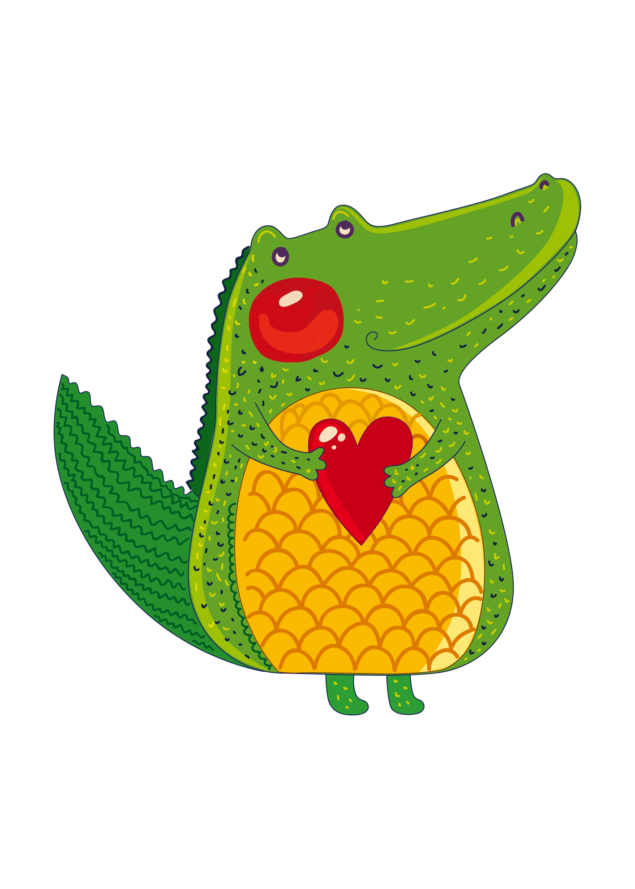
Chia sẻ,
cùng thực hiện

Slide 11
Nhóm 4
Vẽ tranh hoặc viết việc em có thể làm.
Tuyên truyền cho mọi người cùng thực hiện.

Slide 12
Bảo vệ môi trường sống của thực vật và động vật là trách nhiệm của mọi người.

Slide 13
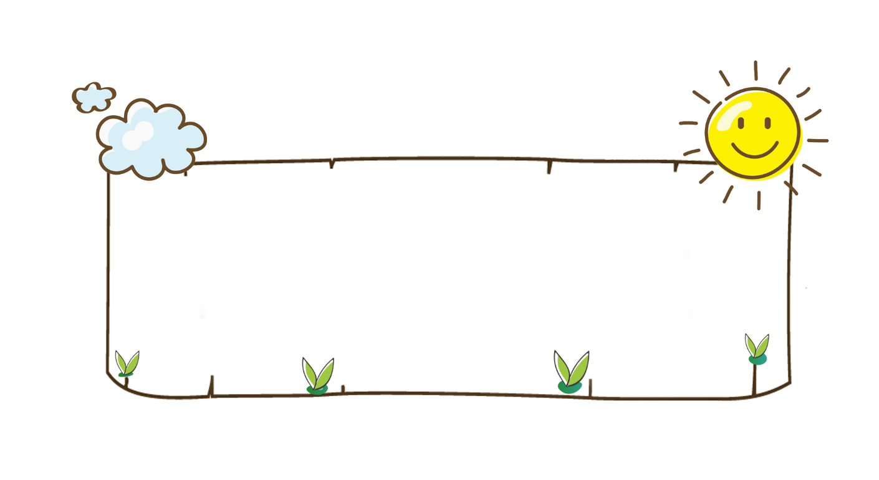
Bảo vệ môi trường
Chất thải
Khí thải

Slide 14
